Slide 1
GrandPy WEB-APP

Slide 2
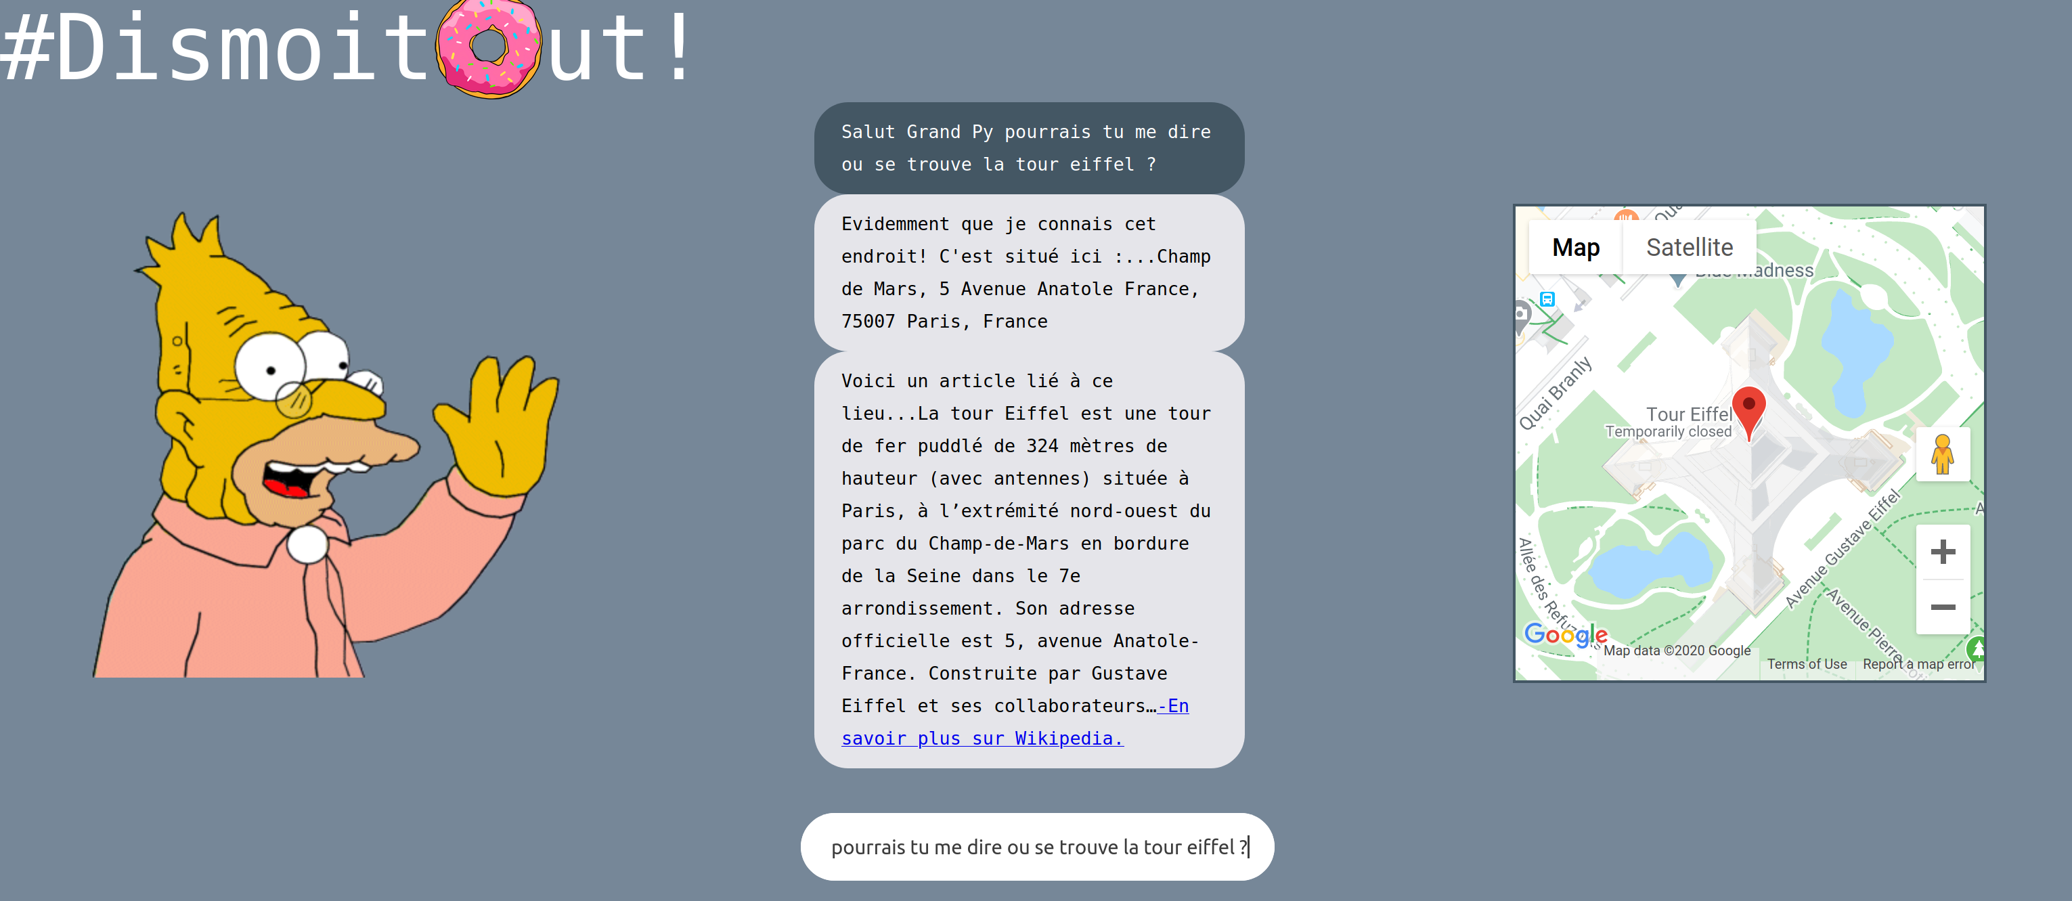
GrandPy
Tchatbot GrandPy

Slide 3


GrandPy – Back END

Slide 4
GrandPy – Front-End
JAVASCRIPT
AJAX
HTML5
CSS

Slide 5



GrandPy – Front TO Back
Parser→ Extraction du lieu
Geocoding API → Localisation
MediaWiki → Articles liés à la position

Slide 6
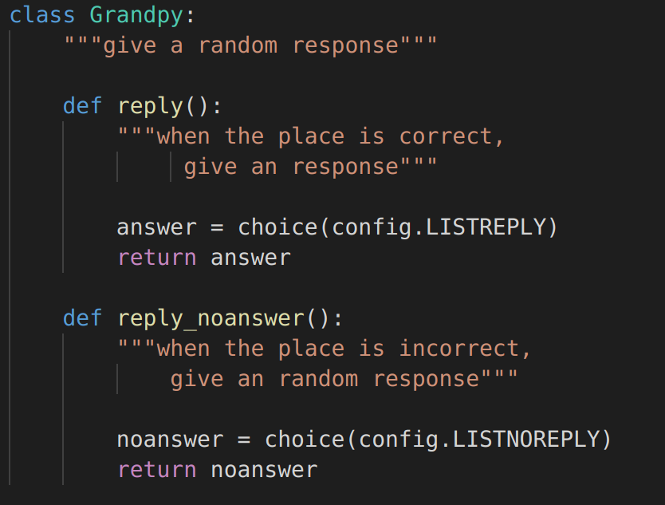
GrandPy – Interface
Reponse aléatoire de GrandPy

Slide 7


GrandPy – Back To Front
Traitement de la réponse JSON
Renvoi au Front via JS

Slide 8
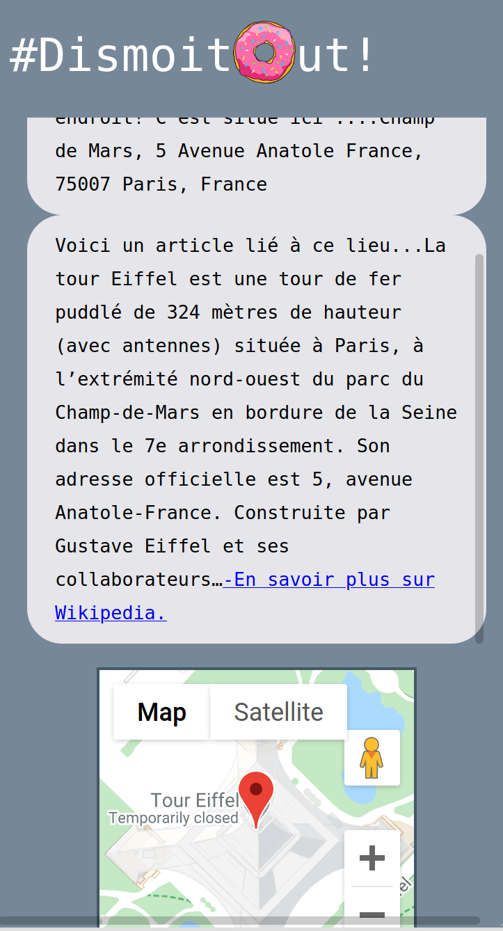
GrandPy – Interface
Mise en place d’un tchat
Interface responsive

Slide 9
GrandPy – Hebergement & Sécurité
hébergé par Heroku.
clés stockées en variable d’env.
Restriction API Google.

